Slide 1
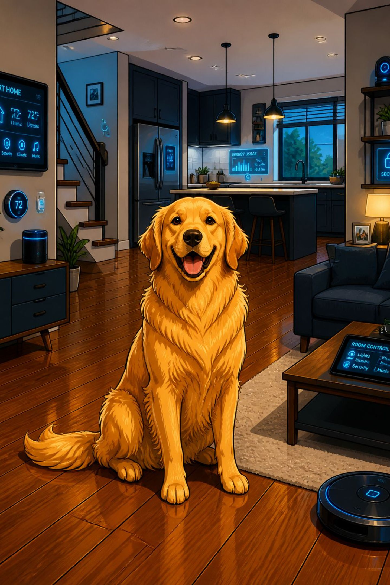
PetCare AI Hub
행동을 이해하고, 직접 케어하는 AI 반려동물
AI Behavior Engine × Wireless Modular Hardware

Slide 2



문제 정의
보호자의 한계
기존 펫캠의 한계
보호자는 외출 중 반려동물의 상태를 계속 확인하기 어렵다.
기존 펫캠은 관찰 중심이다.
자동 급식기의 한계
단순 감지의 한계
자동 급식기는 정해진 시간 배급 중심이다.
단순 움직임 감지만으로는 평소와 다른 행동인지 판단하기 어렵다.
"보는 것에서 끝나는 것이 아니라, 판단하고 행동해야 한다."

Slide 3





해결책
단순 모니터링이 아닌 능동형 AI 케어 시스템
Observe
Understand
Decide
카메라와 센서로 행동과 환경을 관찰
AI로 행동 분석
평소 행동 패턴과 비교
Act
Learn
필요한 경우 자동 케어
개입 결과를 다시 분석

Slide 4




핵심 기능
행동 분석
이상 패턴 감지
휴식, 이동, 놀이, 배회, 식사/음수 접근
활동량 증가, 장시간 움직임 없음, 식사/음수 감소
자동 케어
환경 관리
장난감, 보호자 음성, 급식, 급수
온도, 습도, 냉방 및 가습 제어

Slide 5
개인화 AI
"배회한다가 아니라 평소보다 많이 배회한다."
평소 행동 프로필과 현재 행동을 비교하는 구조
평소 행동 프로필
현재 행동 패턴
평균 활동량 63%
평균 놀이 횟수 3.4회
평균 수면 시간 8.2시간
오후 활동량 낮음
현재 활동량 증가
배회 증가
음수 행동 감소
→ 평소와 다른 행동 패턴 감지

Slide 6
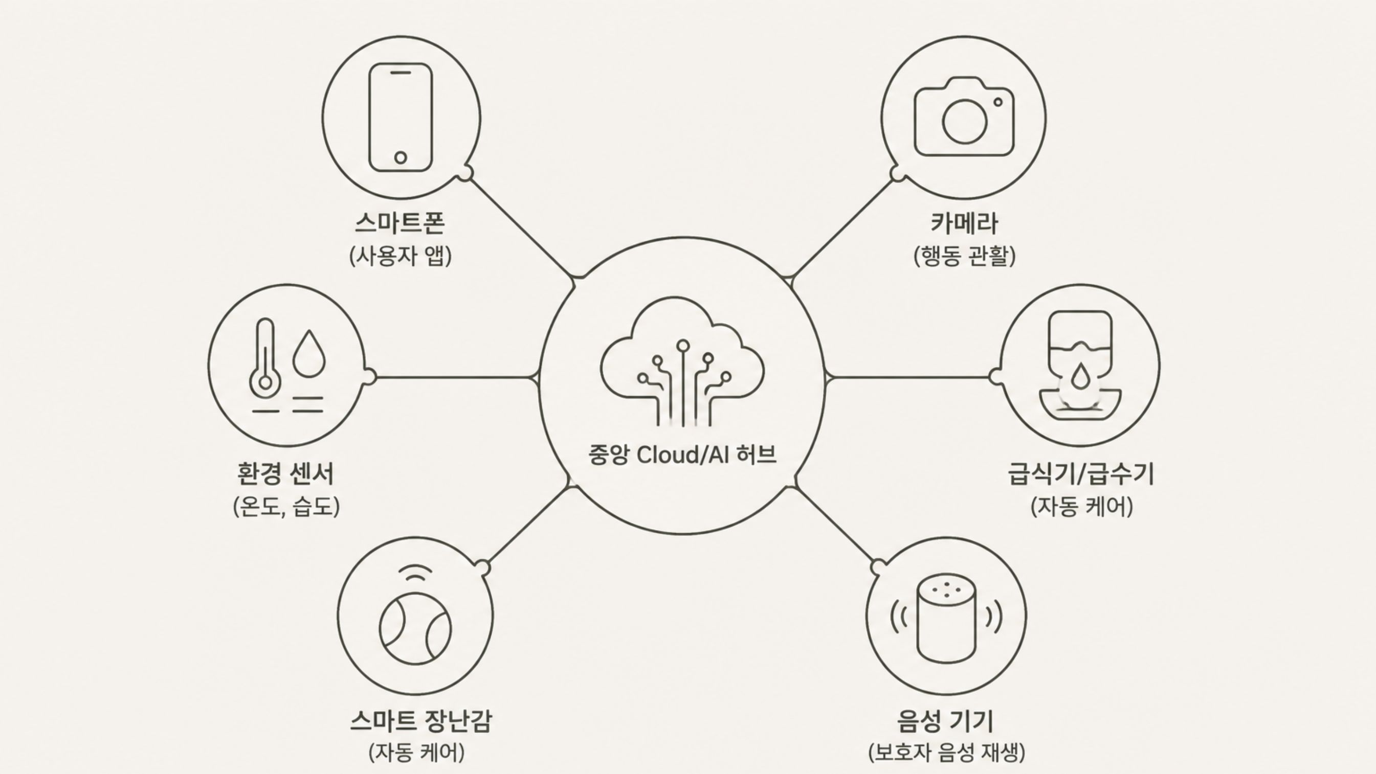
시스템 아키텍처

Slide 7
실제 동작 시나리오
14:00
14:06
14:08
평소보다 배회 증가
보호자 음성 재생
장난감 작동
1
2
3
4
5
6
14:05
14:07
14:10
AI 이상 패턴 감지
변화 없음
활동량 증가 → 개입 효과 기록
"AI 개입 → 반응 확인 → 다음 판단에 반영"

Slide 8
차별화
기능
기존 펫캠
자동 급식기
PetCare AI Hub
AI 행동 분석
✗
✗
✓
개인화 행동 프로필
✗
✗
✓
자동 케어
✗
부분
✓
개입 효과 학습
✗
✗
✓
행동 → 판단 → 행동 → 학습 순환
✗
✗
✓

Slide 9
사업성 및 개발 계획
HaaS + SaaS 구독 모델
LIGHT
PLATINUM
월 19,900원
월 39,000원
개발 로드맵
1
2
3
Hardware
AI
IoT
4
5
Dashboard
Personalization

Slide 10
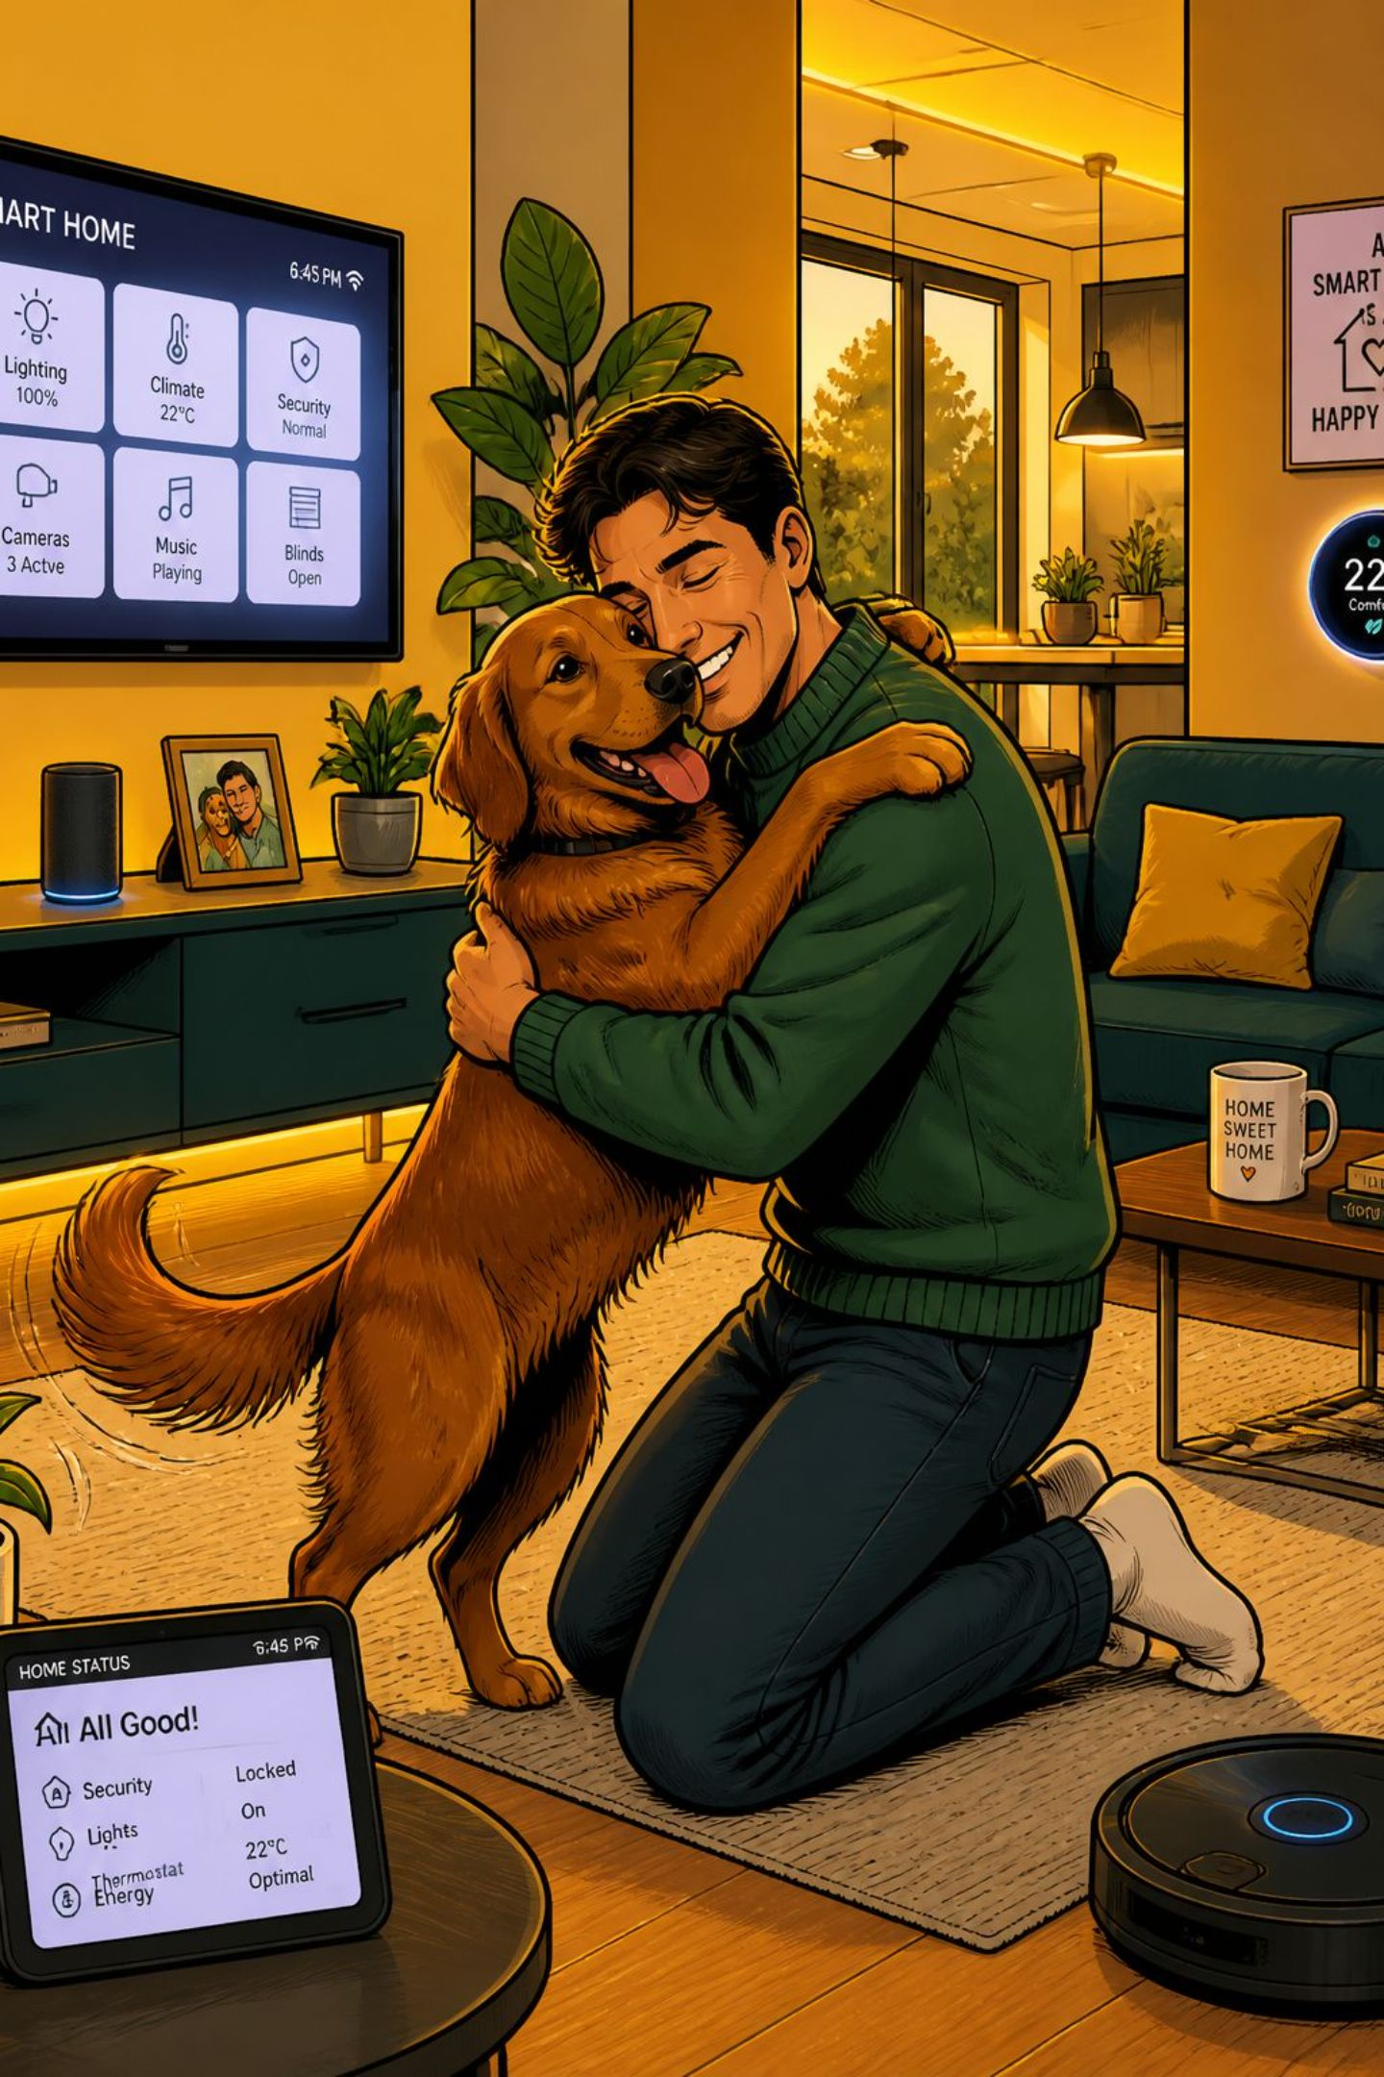
결론
우리가 만들고 싶은 것은 펫캠이 아닙니다.
반려동물을 감시하는 AI가 아니라, 혼자 있는 반려동물과 함께하는 AI
PetCare AI Hub
AI Pet Companion

